Slide 1
Engagement des hauts dirigeants pour la modernisation du Milieu de travail GC
Gabarit
Date: Décembre 2020

Slide 2
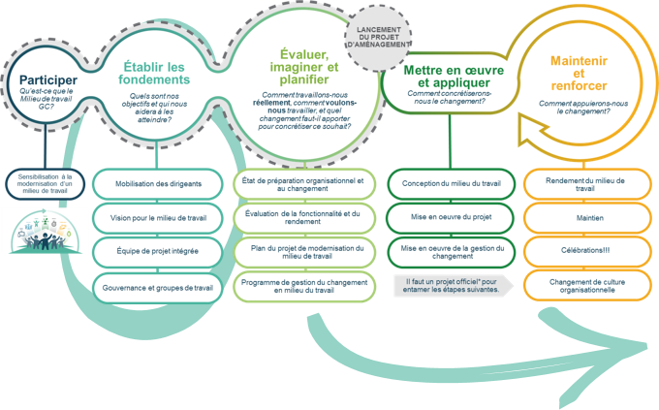
Qu'est-ce que cet outil et quand l'utiliser ?
L'objectif de cette présentation est de réunir les hauts dirigeants et de présenter une étude de cas, afin d'engager pleinement les hauts responsables de votre organisation dans la transformation du Milieu de travail.
Qui devrait utiliser cet outil : la personne chargée de coordonner la transformation/modernisation du lieu de travail (souvent un membre de l'équipe de projet)
Quand utiliser cet outil : La feuille de route de modernisation du Milieu de travail GC comprend 5 étapes principales. Une fois que vous serez familié avec la vision et les concepts du Milieu de travail GC (1re étape: Participer), il est temps de passer à la 2e phase: Établir les fondements.
Cet outil vous aidera à bâtir une étude de cas afin de s’assurer que tous les dirigeants sont mobilisés et engagés envers la transformation du Milieu de travail.
Notes:
Link to the Communication Toolkit: https://www.gcpedia.gc.ca/wiki/GCworkplace/Communications_Tool_kit : Tools for change managers, change management practitioners and communications officers to engage, inform and support employees within their organization, including mythbusters, videos
Link to the presentation: Milieu de travail GC, démystifié: https://gcdocs.gc.ca/tpsgc-pwgsc/llisapi.dll/open/304857188

Slide 3
Aperçu
Présentation générique du Milieu de travail GC
L’état présent de notre Milieu de travail
Les impacts temporaires de la pandémie
Opportunités pour la modernisation et le changement
Initiatives de transformation en cours

Slide 4
Comment utiliser le présent modèle
Généralités
Cette présentation est divisée en sections.
Remarque : La diapositive d’instructions est CACHÉE et NE S’AFFICHERA PAS en mode présentation (sauf si vous commencez la présentation par cette diapositive).
Instructions
Cliquez sur Enregistrer sous avant de commencer.
En fonction de votre public, EXAMINEZ et SUPPRIMEZ les sections qui NE sont PAS nécessaires.
Pour supprimer une section, cliquez sur la section avec le bouton droit de la souris et sélectionnez « Supprimer la section et les diapositives ».
Modifiez la diapositive titre selon votre public :
P. ex. Engagez-vous!, L’importance de l’Engagement des hauts dirigeants, L’engagement des hauts dirigeants dès le départ!, etc.
Modifiez la diapositive Aperçu en fonction des sections que vous avez choisi de conserver.
Modifiez les diapositives 23,25,28, 31 et 32 en suivant les indications fournises sur les diapos du modèle.
Utilisez les notes déjà incluses dans le présent document et rajoutez-en selon vos besoins.

Slide 5
Liste de contrôle
 | Étapes à suivre avant votre présentation finale
1 | Contactez l’équipe de T et H afin d’obtenir des directives et des conseils
2 | Familiarisez-vous avec la section 1: Présentation générique du Milieu de travail GC. N’oubliez pas de visiter notre page GCpedia pour des informations plus génériques.
3 | Visionnez la vidéo youtube GC employees present ...GCworkplace à la diapo 17, afin de vous de familiariser avec le concept.
4 | Examinez votre état présent au sein de votre organisation. Cela vous demandera du temps et des ressources. Obtenez de l’aide, peut-être en formant un petit groupe de travail!
5 | Faites une rétrospective des impacts actuels de la pandémie sur votre organisation. Conseil: si une enquête a été réalisée par votre équipe RH, jetez un coup d’œil aux résultats!
6 | Passez en revue votre plan ministériel pour aligner certains de vos objectifs stratégiques avec les objectifs du Milieu de travail GC!
7 | S'il existe des initiatives de transformation ou de modernisation en cours, voici l'occasion de les présenter ou de faire le point pour l'équipe !
8 | Enfin, c'est votre chance de mettre en avant les arguments les plus convaincants et de souligner l'importance d'évoluer vers un lieu de travail plus moderne !

Slide 6
Présentation générique du Milieu de travail GC

Slide 7
Vision du Milieu de travail GC

Slide 8
Le paysage se transforme
La pandémie de COVID-19 a forcé un changement de comportement et accéléré la modernisation; le travail et la vie personnelle sont désormais mieux intégrés, les employés sont équipés d’outils modernes, et les gestionnaires gèrent désormais par les résultats.
CHANGEMENT DE COMPORTEMENT
UN EFFECTIF EN ÉVOLUTION : GÉNÉRATION Z
MESURER LE RENDEMENT
HABILITATION
L’idée selon laquelle le travail et la vie personnelle font partie de deux univers distincts est remise en question grâce à la technologie
Des outils modernes et une culture axée sur la confiance peuvent permettre aux employés de déterminer la façon et le lieu qui les rendent plus productifs
Est-ce que nous anticipons leurs besoins?
Le succès ne se mesure pas selon la présence physique du personnel, mais plutôt en fonction des résultats, de la créativité et de l’engagement

Slide 9
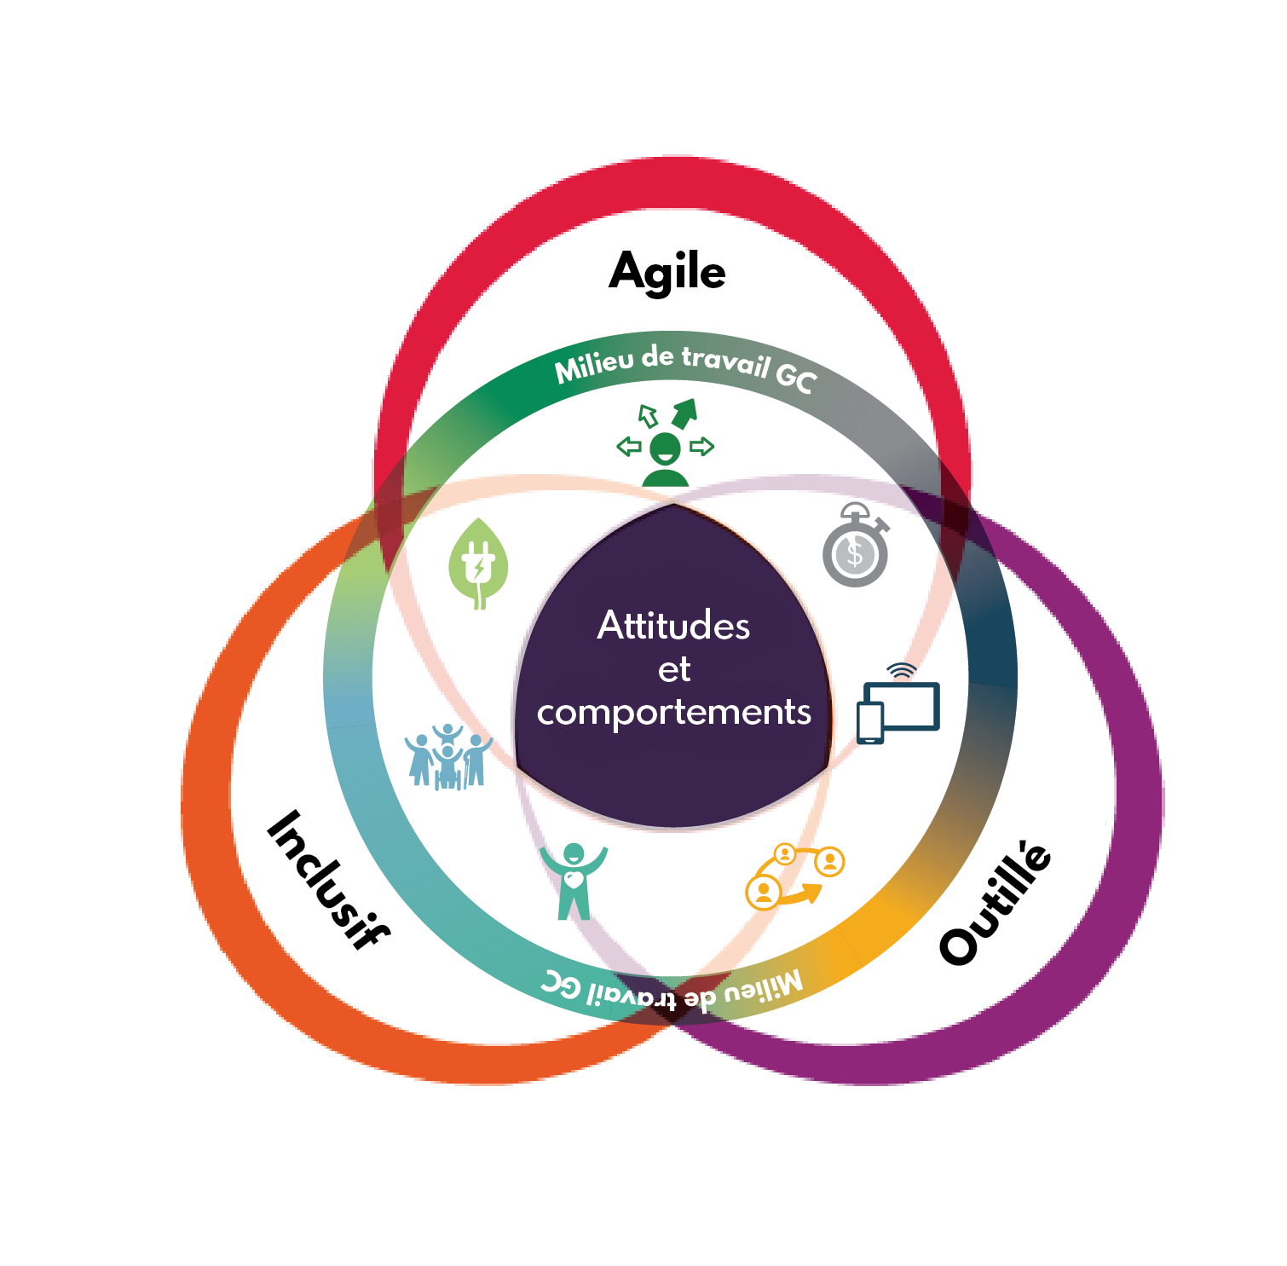
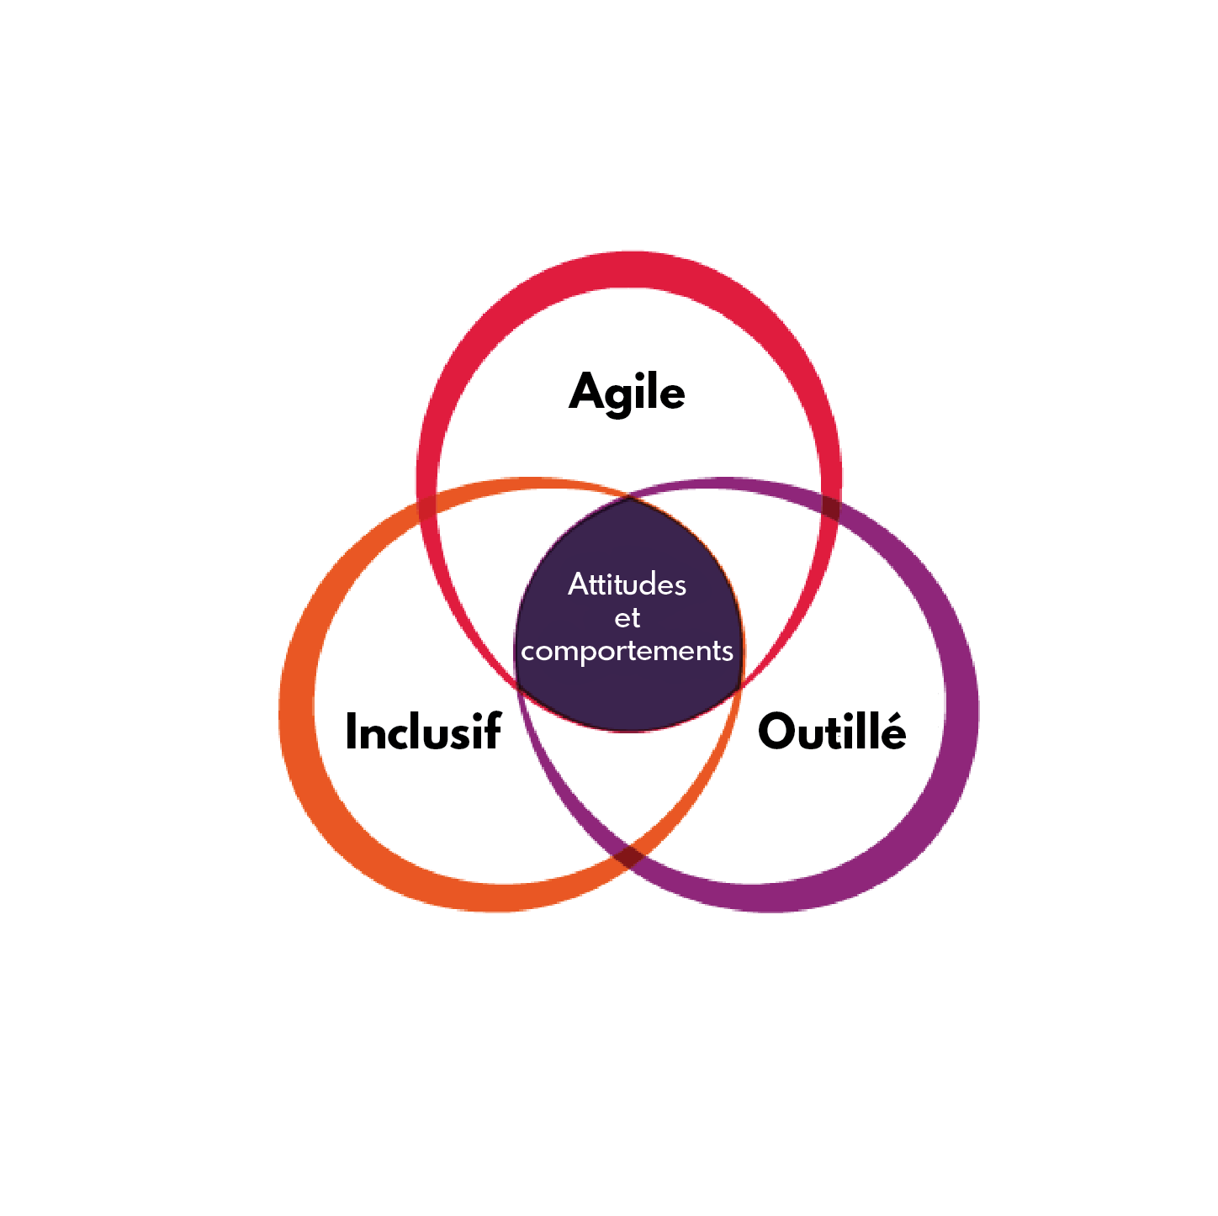
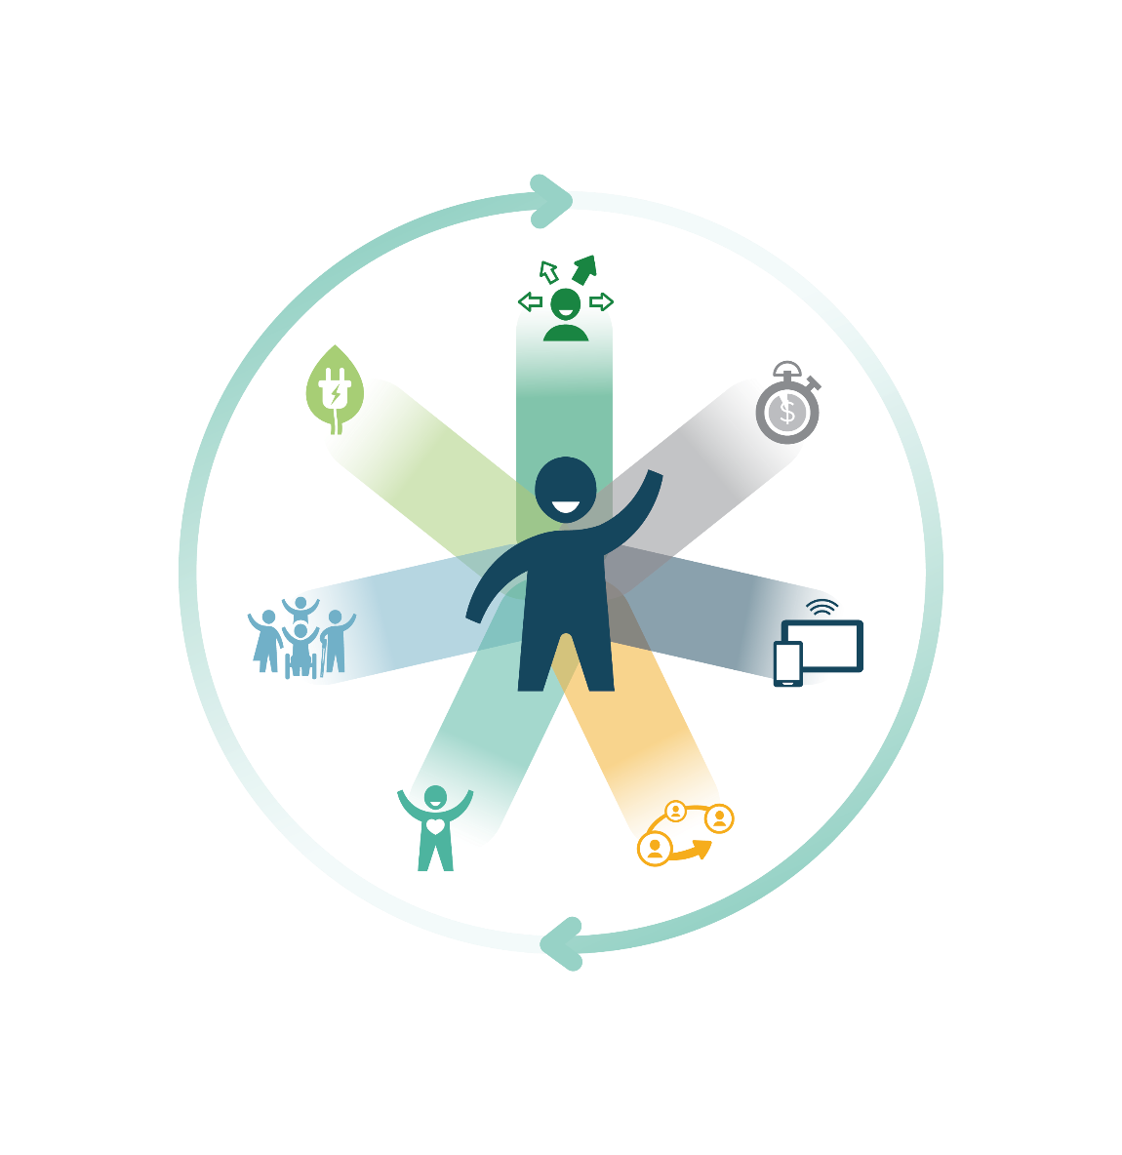
Milieu de travail GC et Au-delà de 2020 : une seule et même direction
La vision pour le milieu de travail va dans le même sens que la vision pour l’effectif.
Au-delà de 2020

Slide 10
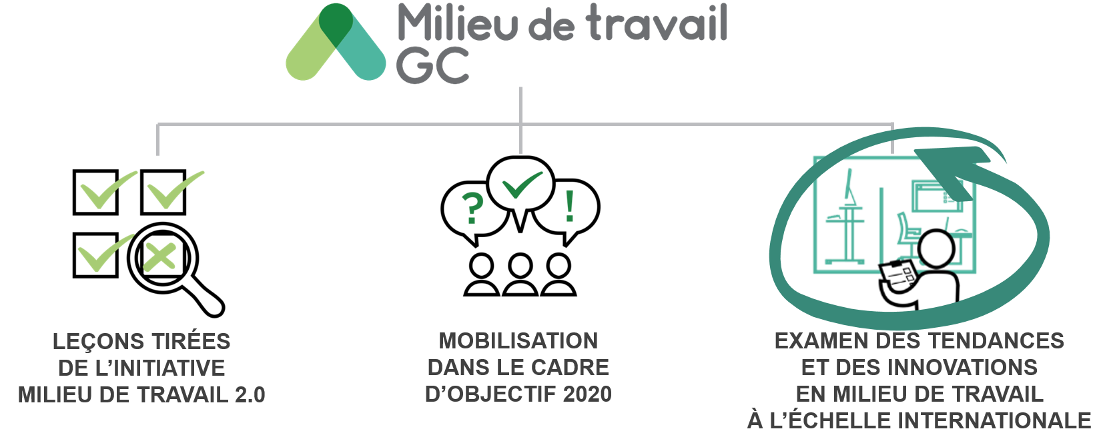
Une vision pour le milieu de travail du gouvernement du Canada

Slide 11
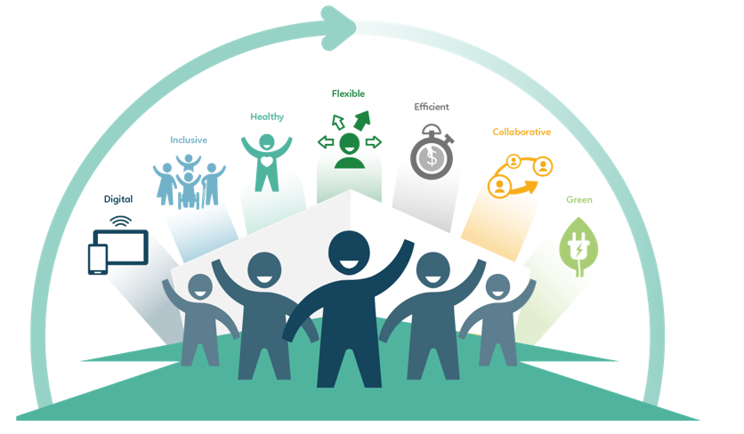
En quoi consiste le Milieu de travail GC?
Le Milieu de travail GC est un milieu de travail moderne, efficace et inclusif qui répond aux besoins de l’effectif de la fonction publique et qui favorise un régime de travail souple.
Milieu de travail GC est le terme adopté par le gouvernement du Canada pour la modernisation du milieu de travail.
Il repose sur la mise en œuvre du travail axé sur les activités, qui est une méthode de travail offrant à tous les employés une utilisation partagée d’une VARIÉTÉ de points de travail, leur permettant de CHOISIR le cadre optimal pour accomplir leurs tâches et fonctions. Il optimise l’espace de bureau et repose sur les sept DIMENSIONS : créer un endroit souple, sain, efficace, inclusif, collaboratif, vert et numérique (avancé sur le plan technologique).

Slide 12
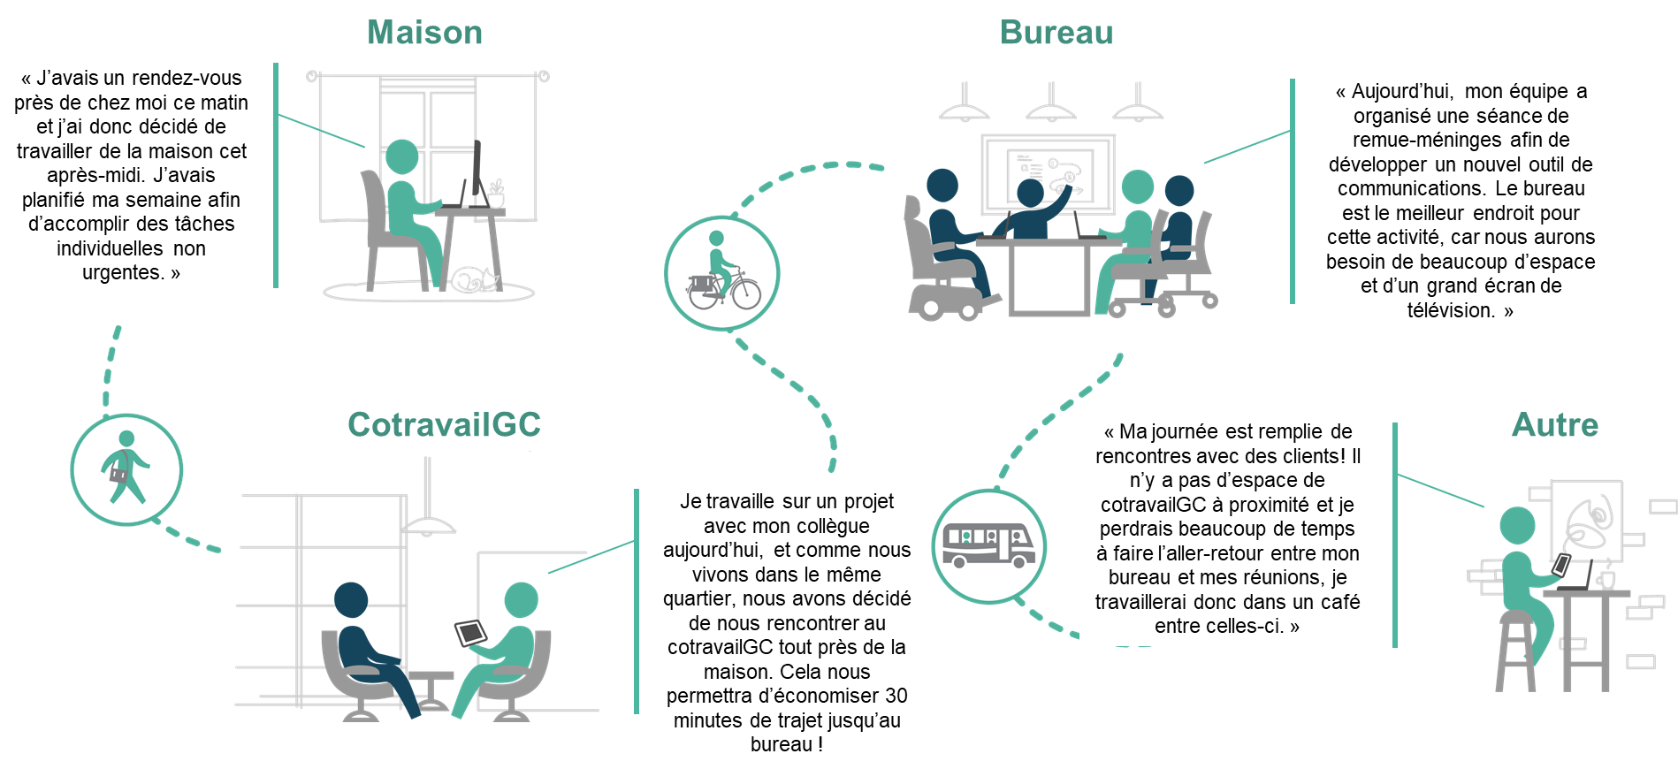
Comprendre le Milieu de travail GC : Flexibilité

Slide 13
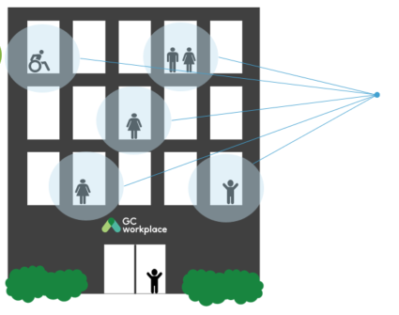
Comprendre le milieu de travail axé sur les activités et le travail axé sur les activités
MILIEU DE TRAVAIL AXÉ SUR LES ACTIVITÉS (MTAA)
TRAVAIL AXÉ
SUR LES
ACTIVITÉS
Notes:
Il s’agit ici d’un MILIEU DE TRAVAIL AXÉ SUR LES ACTIVITÉS (MTAA), un environnement qui s’inscrit dans une nouvelle façon de travailler et qui est basé sur le principe du travail axé sur les activités. [CLIQUEZ POUR ANIMER LA DIAPOSITIVE]
Le TRAVAIL AXÉ SUR LES ACTIVITÉS est un concept qui reconnaît que tout au long de la journée, les employés s’engagent dans une myriade d’activités et pour s’adapter à ces différentes activités, ils ont besoin de différents types de points de travail. Un milieu de travail axé sur les activités met l’accent sur les employés et leur laisse la liberté de décider eux-mêmes comment travailler, à quel endroit, avec quels outils et avec quels collaborateurs.
Source https://www.pure-net.org/images/Annual_Conference_2019/ABW_practice_guide_public.pdf p. 4. A way of working ABW is a way of working and not just a design concept. The core idea is that employees work in a mobile and flexible fashion, making their own decisions as to where and when to work. WHY DO IT? There is an obvious financial incentive for adopting ABW, as the concept allows organizations to make better use of their office space. Just as important, however, is the concept’s aim to empower employees by giving them more control over where and when they work.

Slide 14
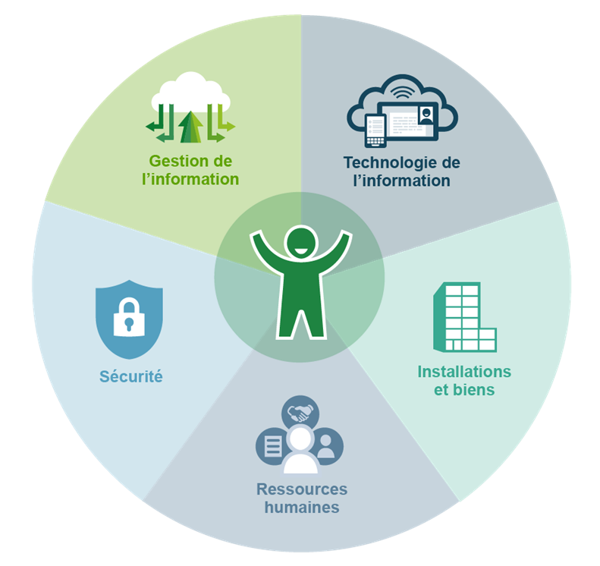
Une approche intégrée
Aller au-delà de l’espace, vers une vision intégrée de la modernisation du milieu de travail.
Un projet intégré comprend la gestion de tous les changements dans :
l’aménagement de nos espaces de travail;
la technologie que nous utilisons;
les processus sur lesquels repose notre travail;
la culture de nos organisations;
la façon dont nous travaillons.

Slide 15
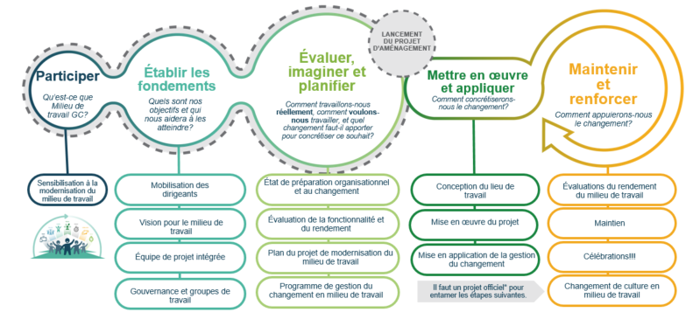
Feuille de route de modernisation du Milieu de travail GC

Slide 16
Comment un Milieu de travail GC est-il conçu? 5 principes de conception clés
CONCEPTION CENTRÉE SUR L’UTILISATEUR
PROMOUVOIR L’ÉGALITÉ D’ACCÈS
CONÇU POUR LES ACTIVITÉS
DIVISER PAR FONCTION
PLANIFIER POUR LE CHANGEMENT
Notes:
- Only name the 5 principles here, elaborate on next slides

Slide 17
Pourquoi le Milieu de travail GC?

Slide 18
Le Milieu de travail GC fournit ce dont notre service public a besoin
Les avantages pour les salariés
Leur permet de choisir où et comment travailler afin d’être le plus productif
Offre une flexibilité et une plus grande variété d'espaces
Offre des espaces modernes, ouverts, aérés et lumineux qui inspirent les gens
Soutient la santé et le bien-être des employés
Favorise la collaboration à tous les niveaux
Augmente la productivité personnelle en offrant de meilleures technologies et méthodes de travail
Les avantages pour les ministères et les organismes du GC
Conçu pour servir le Canada moderne
Être un employeur de choix, compétitif en matière de recrutement et de fidélisation
Les besoins des entreprises se reflètent dans les résultats du lieu de travail moderne
Optimise l'efficacité de nos installations et les taux d'utilisation
Les avantages pour la société
Réduction des temps de trajet et des émissions de gaz à effet de serre
Contribue aux objectifs de durabilité grâce à une prise de décision éclairée par les données sur de meilleures façons de travailler, de concevoir, d'utiliser et de gérer le lieu de travail.
Notes:
Les outils numériques et une culture de la confiance offrent aux employés mobilité et flexibilité et leur permettent de travailler de manière plus productive.
Elle favorise la collaboration au sein des équipes, dans le service, entre les services et plus encore.
La flexibilité permet l'intégration de l'équilibre entre vie professionnelle et vie privée. Par exemple, elle rend le temps de trajet à nos employés en leur permettant de travailler où ils veulent. La flexibilité et les conceptions centrées sur l'utilisateur permettent également aux employés de choisir comment et où travailler, non seulement en fonction de leur activité, de leur tâche ou de leur prestation, mais aussi en fonction de leur état d'esprit au cours d'une journée donnée.
Cela nous permet d'attirer de nouveaux et jeunes talents au fur et à mesure que les gens prennent leur retraite. Met le GC dans la course comme employeur de choix avec d'autres entreprises privées et innovantes.
Optimise les propriétés/installations existantes et crée une meilleure efficacité opérationnelle ; économise de l'argent en réduisant les espaces de bureau vides.

Slide 19
Tendances mondiales
“Des clients heureux, ça commence par des employés heureux et productifs. Avec Office 365, les employés peuvent travailler de manière innovante en utilisant des outils de collaboration tels que Teams, SharePoint et OneDrive.
“Avec l'essor de la technologie mobile, la main-d'œuvre d'aujourd'hui est devenue plus mobile, plus éloignée et toujours plus exigeante, ce qui nécessite une expérience de travail flexible et collaborative sur n'importe quel appareil, à tout moment et en tout lieu. Il s'agit d'une période critique pour les cadres et les responsables informatiques ; le lieu de travail moderne est déjà arrivé et constitue désormais un impératif commercial si vous voulez rester pertinent pour vos employés et vos clients".
“Nous pensons que les bâtiments doivent être conçus en plaçant la santé et le bien-être des personnes au centre de la conception. La norme WELL Building adopte une approche holistique de la santé dans l'environnement du bâtiment en abordant le comportement, les opérations et la conception".
Notes:
La modernisation du lieu de travail est un sujet au goût du jour. De nombreuses firmes de consultation offrent ce service au Canada et en Europe. Ce ne sont là que quelques exemples.

Slide 20
Tendances actuelles
Augmentation des investissements dans les infrastructures de TI et les outils mobiles.
Plus de personnes travaillant à distance, plus de cotravail et moins de postes de travail attribués signifie une utilisation réduite des aménagements existants.
L'idée que « le travail est une activité et non un lieu » s'impose de plus en plus dans la fonction publique.
Évolution du milieu de travail vers une plus grande agilité et un plus grand choix.
Une plus grande flexibilité dans la manière de travailler, ainsi que par rapport à l’endroit et aux périodes de travail, permet une productivité aussi grande ou plus grande que si nous étions au bureau en tout temps.
Santé et bien-être des employés.
Une main-d'œuvre de la génération Z en pleine croissance (enfants du numérique).
La vocation des espaces change, comment nous préparer à la « prochaine normalité »?
Notes:
Diapo 6 Mise à jour sur les biens immobiliers dans la Région du Québec, Exposé présenté durant la réunion virtuelle de l'automne 2020 du Conseil fédéral du Québec
Services immobiliers, 26 novembre 2020
Nous sommes passés par la fermeture.
Nous avons nettoyé les bâtiments.
Nous avons préparé le retour.
Mais, la nature du travail a évolué. Les gens ne déménagent pas tous pour retourner au bureau.
La discussion est passée à autre chose. La "nouvelle normalité" n'est pas seulement l'ancienne méthode + la distanciation et les masques.
Il s'agit de reconnaître ce que le bureau a été, depuis sa conception, n'est plus aussi simpliste qu’un endroit où nous allons travailler.
Le travail est une activité, pas un lieu.
Mais cela soulève la question suivante : quel est le rôle du lieu, alors ?
C'est ce que l'on entend par préparer la "prochaine normalité".
Si les biens immobiliers doivent jouer un rôle dans l'avenir du travail au sein de la fonction publique du Canada, il faut définir leur finalité.
C'est le nouveau défi
Tout comme le bureau d'autrefois ne convenait pas à toutes les tâches et à toutes les personnes, l'actuel "tout le monde travaille à la maison" est également imparfait. La réponse à la grande question sur la finalité de l'espace de travail se situe entre les deux :
Collaboration : certaines personnalités bénéficient davantage de la présence physique, et il existe des situations où le fait de réunir l'équipe contribue à renforcer le moral et l'identité du groupe
Flexibilité : toutes les tâches ne peuvent pas être accomplies à partir de divers endroits éloignés, et les gens bénéficient d'une variété d'environnements
Innovation : la créativité peut être stimulée par l'interaction avec les autres sans le filtre de la technologie

Slide 21
Les grandes questions
Plus que jamais, les employeurs recherchent un milieu de travail moderne et souple. Pour le gouvernement, cela signifie un milieu de travail qui permettra aux employés de continuer à servir le public canadien. En tenant compte des changements possibles dans la manière dont les employés travailleront dans le monde de l’après-COVID-19, il est important de réévaluer soigneusement ce que le milieu de travail devra soutenir en remettant en question le statu quo et en repensant notre stratégie du milieu de travail dans son ensemble.
Le milieu de travail traditionnel soutiendra-t-il toujours notre nouvelle façon de travailler?
De nombreuses personnes optant pour le travail à domicile ou à des sites alternatifs pour des tâches individuelles, notre milieu de travail deviendra-t-il un lieu de collaboration?
Une approche de cotravail soutiendra-t-elle mieux nos employés en leur permettant de choisir un site plus pratique, peut-être plus près de chez eux?
Aurons-nous même besoin d'un lieu de travail physique?
Qu'attendront les employés de leur milieu de travail?
Quels sont les nouveaux comportements et mentalités récemment adoptés qui orienteront la façon de travailler de l’avenir?
MILIEU DE TRAVAIL DE L’AVENIR
Notes:
Diapo 5 Mise à jour sur les biens immobiliers dans la Région du Québec, Exposé présenté durant la réunion virtuelle de l'automne 2020 du Conseil fédéral du Québec
Services immobiliers, 26 novembre 2020

Slide 22
Possibilité de modernisation du milieu de travail
Ce que nous savons :
L'espace est le deuxième coût le plus élevé après le salaire.¹
Moins de 60 % de l'espace est occupé à un moment donné (avant la COVID-19).
Les études menées par SPAC en 2017 sur le taux d’occupation des bureaux de six ministères ont montré une utilisation moyenne de 53 % par jour.²
Il n'y a aucune raison de croire que les tendances en matière de mobilité ne vont pas s'accentuer par rapport à la situation antérieure à la COVID-19, surtout à la lumière des récents investissements dans les infrastructures de TI et les outils mobiles (ordinateurs portables et téléphones intelligents), et d'une main-d'œuvre millénariale croissante.
La tendance consiste en l'augmentation du nombre de personnes travaillant à distance, l'augmentation du cotravail et la diminution des postes de travail attribués = moins d'utilisation des aménagements existants.
ÉTAT DE PRÉPARATION
DURÉE
POSSIBILITÉ D’ACCÉLÉRER LA MODERNISATION
Tirer parti des investissements dans la technologie habilitante.
Diminuer le nombre de processus nécessitant du papier.
Changement au niveau de la culture traditionnelle de gestion des personnes.
Mobilisation de la part des dirigeants pour s’attaquer à ces enjeux.
Avantages : Gains d’efficacité
Augmentation de l'utilisation de l'espace et réduction de l'empreinte des bureaux jusqu'à 30 %.
Réduire les coûts de possession du gouvernement en aliénant les immeubles à bureaux à faible rendement (39 % des biens appartenant au gouvernement).
Réduire les émissions de gaz à effet de serre en contribuant à l'efficacité des coûts de fonctionnement et d’entretien.
Une plus grande facilité à absorber la croissance des programmes dans l'espace et à s'adapter aux besoins changeants des programmes.
Avantages : Employés et employeurs
Milieu de travail moderne (qualité de l'air, lumière naturelle).
Favorise l'accessibilité, la souplesse et le bien-être.
Compétitivité dans l'attraction et le maintien en poste des talents.
Possibilité de choisir l’endroit et la manière dont ils veulent travailler (mobilité, réseau privé virtuel [RPV]).
Un milieu de travail doté de technologies (Wi-Fi, applications opérationnelles).
Capacité à collaborer.
L'idée du Milieu de travail GC selon laquelle le « travail est une activité, pas un lieu » s'impose de plus en plus dans la fonction publique à la suite des récents événements.
¹ Property Investment, David Isaac and John O’Leary, 2e édition, 2011.
² Des tours d’étage ont été effectués six fois par jour, pendant deux jours non consécutifs (mardi et jeudi). Cela a été fait au début de novembre 2017, une semaine de travail typique de l’exercice.

Slide 23
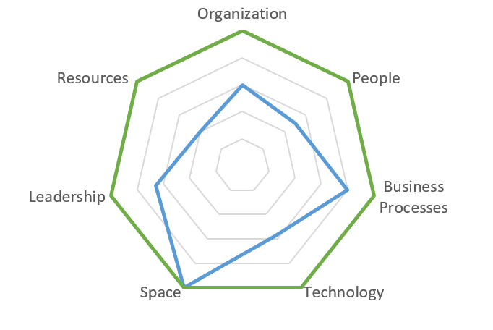
Impact de la situation actuelle sur le futur milieu de travail
Milieu de travail présent
(février 2020)
Transition (situation de la pandémie)
Milieu de travail futur?
Quel est l'impact de la pandémie sur notre lieu de travail?
Quelles leçons avons-nous apprises au cours des 11 derniers mois?
Quels outils informatiques ont été déployés et adoptés?
Comment les collaborateurs se sont-ils adaptés à une nouvelle façon de travailler?
Comment pouvons-nous utiliser ce que nous avons appris pour redéfinir le futur milieu de travail?
Comment pouvons-nous maintenir l'élan?

Slide 24
Vers un futur milieu de travail
Quel a été l'impact de la pandémie sur notre lieu de travail, notre organisation?
Évaluer l'état de préparation de notre organisation pré-Covid
Qu'est ce qui a changé?
Redéfinir notre lieu de travail, notre façon de travailler et de faire nos affaires
Réévaluer (selon les besoins)
Dans le contexte de la situation de la pandémie de Covid-19, de nombreuses recommandations en cours d'élaboration sont de nature temporaire, axées sur l'utilisation optimale des dispositions actuelles et d'apporter des modifications minimes uniquement lorsque cela est nécessaire, y compris simplement la façon dont l'espace est utilisé plutôt que des modifications permanentes de la disposition ou conception de meubles.
Le retour sur le lieu de travail sera progressif et on s'attend à ce que seule une fraction de l'espace soit occupée à la fois. Dans cette hypothèse, l'espace sera utilisé différemment par ceux qui reviennent. Tenter d'apporter des modifications permanentes à l'aménagement, au mobilier ou à la conception des bureaux dans l'immédiat peut être long, coûteux et difficile et, compte tenu de l'évolution du contexte, peut également s'avérer inefficace ou inutile; dans certains cas, cela peut avoir un impact négatif sur les systèmes du bâtiment, les sorties et d'autres mesures de santé et de sécurité des occupants.

Slide 25
Considérations-clés qui assureront une expérience positive de l’employé
Des espaces de travail flexibles, accessibles et inclusifs
Des espaces virtuels et physiques
Un modèle d’allocation d’espace axé sur les activités
Espaces de cotravail communs, espaces de travail de type campus
Modèle immobilier optimisé pour équilibrer les besoins numériques urbains et ruraux avec les exigences physiques et à distance
Outils et technologies de collaboration permettant la création d’espaces de travail virtuels
Solutions technologiques de sécurisation des données
Transition vers l’information nuagique
Des talents distribués d’un océan à l’autre
Développer des compétences futures
Agilité, culture et outils pour mobiliser et s’adapter rapidement
Gestion d’une équipe distribuée, basée sur les résultats
Expérience positive de l’employé
Notes:
Flexible and accessible workspaces and equipment to collaborate and accommodate fluctuations
Virtual and physical space
Common coworking spaces, campus style workspaces
A purpose or usage based space allocation model
Optimized real-estate model to balance digital, urban, and rural needs with physical and remote requirements
Tools and collaboration technologies enabling virtual workspaces
Data secure technology solutions
Transition to cloud computing
Acquiring the top talent
Distributed talent coast-to-coast
Learning the flow of work to develop future skills
Innovative and creative solutions, leveraging diversity of thought across the government
Agility, culture and tools to mobilize and pivot quickly
Management of distributed team based on results

Slide 26
Vidéos – Milieu de travail GC et la suite du SMA SI (Place du Portage, 9e étage)
https://f.io/xd0X_8sI (Google Chrome)
https://www.youtube.com/watch?v=NtKOVdOHIl4&feature=youtu.be (Google Chrome)

Slide 27
Avantages de la mobilité - Bénéfices et considérations pour les clients
Aucun espace de travail rotatif (swing space) externe requis, exploite le télétravail pour générer un espace de travail rotatif dans les phases I et II (aucun télétravail requis pour les phases III et IV)
Pas de location d'espace mobile ni de frais de déménagement pour les clients
Minimise les déplacements des employés vers et depuis l'espace de travail rotatif
Minimise les perturbations des occupants car les employés ne sont pas relocalisés dans le complexe pendant les phases 1 et 2 en raison du télétravail et du cotravail.

Slide 28
Se tourner vers l’avenir
Notes:
Diapo 5 Mise à jour sur les biens immobiliers dans la Région du Québec, Exposé présenté durant la réunion virtuelle de l'automne 2020 du Conseil fédéral du Québec
Services immobiliers, 26 novembre 2020
Version datée: 22 octobre, 2020

Slide 29
L’état présent de notre milieu de travail

Slide 30
Nom du ministère
Je remplis l’état actuel de leur organisation.
Aperçu de l'espace de travail actuel occupé par l'organisation:
Taux d'occupation actuel ;
État actuel de la mobilité ;
Outil présentement utilisé ;
Les défis et les avantages actuels.
Notes:
Dans cette diapo, le client remplira l’état actuel de son organisation.
Sur la page Gcpedia, https://www.gcpedia.gc.ca/wiki/Livret_num%C3%A9rique_de_la_gestion_du_changement, vous allez trouver des outils qui vous aideront à évaluer l’état de votre organisation. Remplir ces outils peut vous aider à exploiter ces informations.
Outil d’évaluation de l’état de preparation au projet
Cet outil d’évaluation est utilisé au début d’un projet de modernisation du milieu de travail, il permet de cerner les éléments habilitants importants qui sont nécessaires à la réussite du projet. L’évaluation est généralement réalisée par l’équipe de projet en collaboration avec les représentants des secteurs clés habilitants (TI, GI, RH, sécurité, installations et biens). https://www.gcpedia.gc.ca/wiki/Livret_num%C3%A9rique_de_la_gestion_du_changement
Cet outil fournit un portrait général de l’organisation, qui peut être utilisé pour :
- définir l’état de préparation au changement de l’organisation,
- cerner les défis, les lacunes et les possibilités afin de les gérer au préalable, ou dans le cadre du projet de modernisation du milieu de travail.

Slide 31
Impacts de la situation de la pandémie

Slide 32
Impacts de la situation de la pandémie
Temporaire : Impacts de la situation de pandémie sur les nouveaux comportements et les nouvelles méthodes de travail
Exemple : Inclure les résultats des enquêtes pendant la pandémie (Télétravail, Outils de collaboration, bien-être, équilibre entre vie professionnelle et vie privée, GI, etc)
Notes:
-Avez-vous demandé à vos employés de remplir un sondage pendant la pandémie ? Avez-vous des résultats qui pourraient compléter cette étude de cas? Ex : 70% des employés souhaitent continuer à télétravailler après la pandémie ; 65% des employés sont satisfaits des plateformes collaboratives utilisées pour les réunions ; etc.
- Inclure les données avant et après la pandémie

Slide 33
Opportunités de modernisation et de changement

Slide 34
Possibilité de modernisation du milieu de travail
Ce que nous savons :
L'espace est le deuxième coût le plus élevé après le salaire.¹
Moins de 60 % de l'espace est occupé à un moment donné (avant la COVID-19).
Les études menées par SPAC en 2017 sur le taux d’occupation des bureaux de six ministères ont montré une utilisation moyenne de 53 % par jour.²
Il n'y a aucune raison de croire que les tendances en matière de mobilité ne vont pas s'accentuer par rapport à la situation antérieure à la COVID-19, surtout à la lumière des récents investissements dans les infrastructures de TI et les outils mobiles (ordinateurs portables et téléphones intelligents), et d'une main-d'œuvre millénariale croissante.
La tendance consiste en l'augmentation du nombre de personnes travaillant à distance, l'augmentation du cotravail et la diminution des postes de travail attribués = moins d'utilisation des aménagements existants.
ÉTAT DE PRÉPARATION
DURÉE
POSSIBILITÉ D’ACCÉLÉRER LA MODERNISATION
Tirer parti des investissements dans la technologie habilitante.
Diminuer le nombre de processus nécessitant du papier.
Changement au niveau de la culture traditionnelle de gestion des personnes.
Mobilisation de la part des dirigeants pour s’attaquer à ces enjeux.
Avantages : Gains d’efficacité
Augmentation de l'utilisation de l'espace et réduction de l'empreinte des bureaux jusqu'à 30 %.
Réduire les coûts de possession du gouvernement en aliénant les immeubles à bureaux à faible rendement (39 % des biens appartenant au gouvernement).
Réduire les émissions de gaz à effet de serre en contribuant à l'efficacité des coûts de fonctionnement et d’entretien.
Une plus grande facilité à absorber la croissance des programmes dans l'espace et à s'adapter aux besoins changeants des programmes.
Avantages : Employés et employeurs
Milieu de travail moderne (qualité de l'air, lumière naturelle).
Favorise l'accessibilité, la souplesse et le bien-être.
Compétitivité dans l'attraction et le maintien en poste des talents.
Possibilité de choisir l’endroit et la manière dont ils veulent travailler (mobilité, réseau privé virtuel [RPV]).
Un milieu de travail doté de technologies (Wi-Fi, applications opérationnelles).
Capacité à collaborer.
L'idée du Milieu de travail GC selon laquelle le « travail est une activité, pas un lieu » s'impose de plus en plus dans la fonction publique à la suite des récents événements.
¹ Property Investment, David Isaac and John O’Leary, 2e édition, 2011.
² Des tours d’étage ont été effectués six fois par jour, pendant deux jours non consécutifs (mardi et jeudi). Cela a été fait au début de novembre 2017, une semaine de travail typique de l’exercice.

Slide 35
Opportunités de modernisation et de changement
Reliés avec vos objectifs stratégiques de votre organisation
Exemple : Si l'un des objectifs stratégiques du ministère est de devenir plus innovant, il faut tirer parti de cet objectif avec un objectif similaire du Milieu de travail GC (ex : un lieu de travail moderne favorisant une culture de l'innovation, améliorant la façon dont nous tirons parti de la technologie numérique pour encourager la collaboration, la flexibilité et l'efficacité à l'échelle du gouvernement). Voir la diapositive suivante pour un exemple
Notes:
Recherchez votre Plan ministériel– qui inclut la vision, les objectifs stratégiques – et trouvez un lien entre ceux-ci et les objectifs du Milieu de travail GC.
Par exemple, tout les employés doivent suivre le Renouvellement de la Fonction publique: Au-delà de 2020. https://www.canada.ca/fr/conseil-prive/services/objectif-2020/au-dela-2020.html
- Démontrez comment le Milieu de travail GC peut vous aider à rencontrer ces objectifs stratégiques (voir la prochaine diapo)

Slide 36
Milieu de travail GC et Au-delà de 2020 : une seule et même direction
La vision pour le milieu de travail va dans le même sens que la vision pour l’effectif.
Au-delà de 2020

Slide 37
Initiatives de transformation en cours

Slide 38
Initiatives de transformation en cours
Décrivez ici les initiatives de transformation en cours dans l'organisation et la façon dont un espace de travail innovant pourrait leur permettre d'être plus productifs.
Exemple : Si une organisation a déjà mis en place, ou prévoit de mettre en place, une ou plusieurs stratégies de modernisation (RH ? TI ? GI ? Installations ? Sécurité ?), tirez parti de cette initiative !

Slide 39
Sommaire
Arguments finaux:
Soulignez les éléments les plus importants;
Pensez à ce qui va convaincre votre public!
Notes:
Faire ressortir les élément les plus importants, ce qui va convaincre, les faits saillants, etc. Pour faire un beau wrap-up.

